Slide 1




Slide 2


Slide 3

Bài hát nói về điều gì?
Xung quanh chúng ta có rất nhiều loài cây khác nhau. Em thích cây nào? Vì sao?

Slide 4



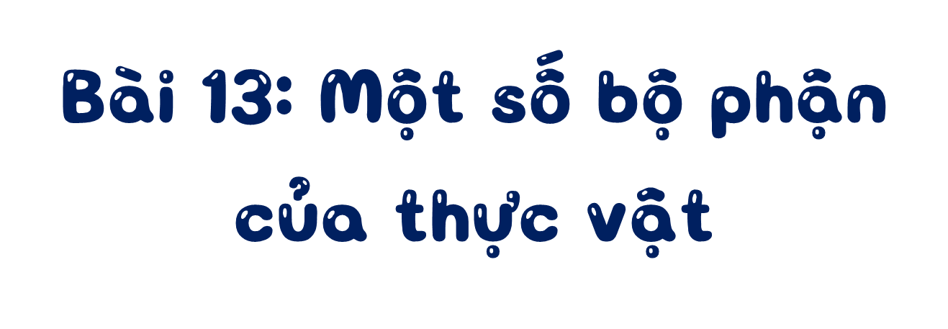
Thứ……ngày…..tháng……năm…….
Notes:
Thiết kế: Hương Thảo – Zalo 0972.115.126. Các nick khác đều là giả mạo, ăn cắp chất xám.
Facebook: https://www.facebook.com/huongthaoGADT

Slide 5

Notes:
Thiết kế: Hương Thảo – Zalo 0972.115.126. Các nick khác đều là giả mạo, ăn cắp chất xám.
Facebook: https://www.facebook.com/huongthaoGADT

Slide 6

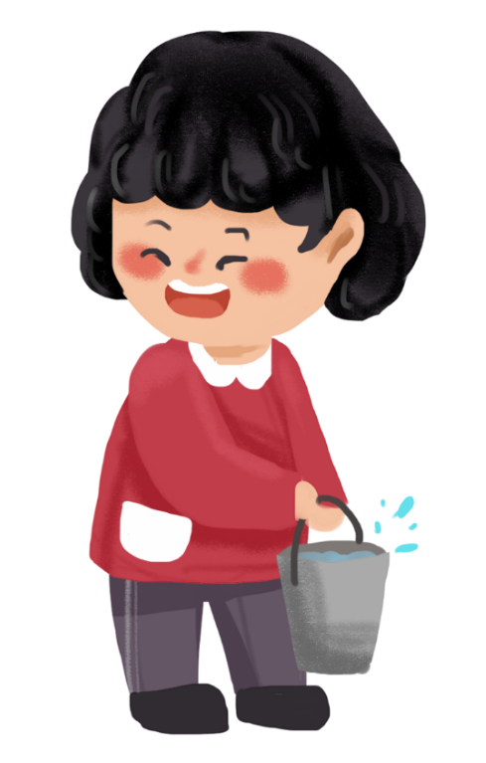
Tìm hiểu về sự đa dạng của thực vật

Slide 7

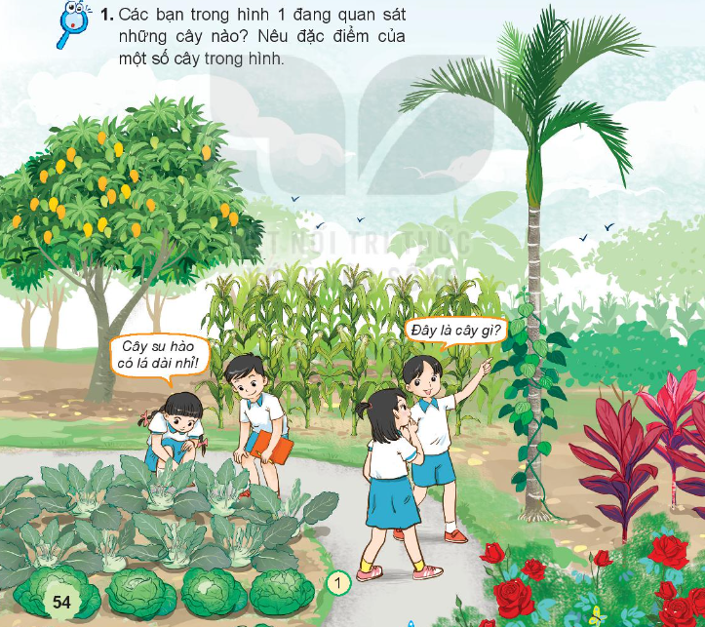

1. Các bạn trong hình 1 đang quan sát những cây nào? Nêu đặc điểm của một số cây trong hình.
Thảo luận nhóm đôi

Slide 8
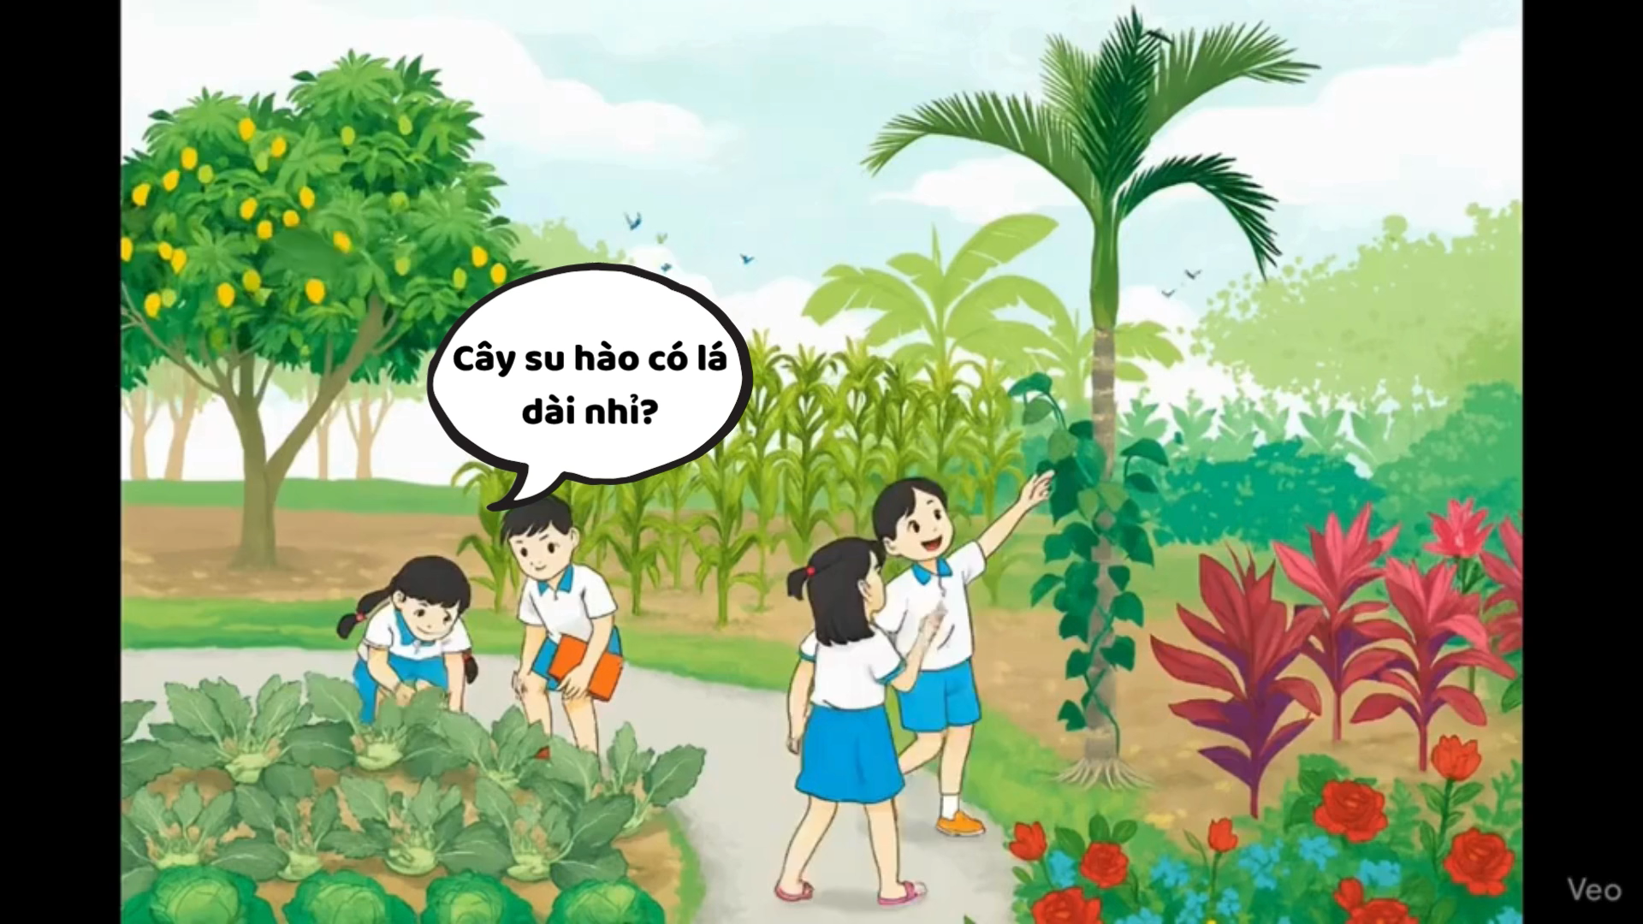

Slide 9
1. Các bạn trong hình 1 đang quan sát những cây nào? Nêu đặc điểm của một số cây trong hình.
Các bạn trong hình đang quan sát cây su hào, cây trầu không.
Đặc điểm cây su hào: Lá dài, thân biển đổi thành củ, lá có màu xanh....
Đặc điểm cây trầu không: Thân leo, lá hình trái tim, lá có màu xanh......

Slide 10
Thực vật rất đa dạng, các loại cây khác nhau có những đặc điểm khác nhau.
Ghi nhớ

Slide 11
Tìm hiểu đặc điểm của rễ cọc, rễ chùm

Slide 12
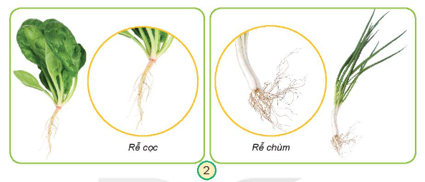

2. Quan sát hình 2 và nhận xét đặc điểm của rễ cọc, rễ chùm.
Thảo luận nhóm 4

Slide 13








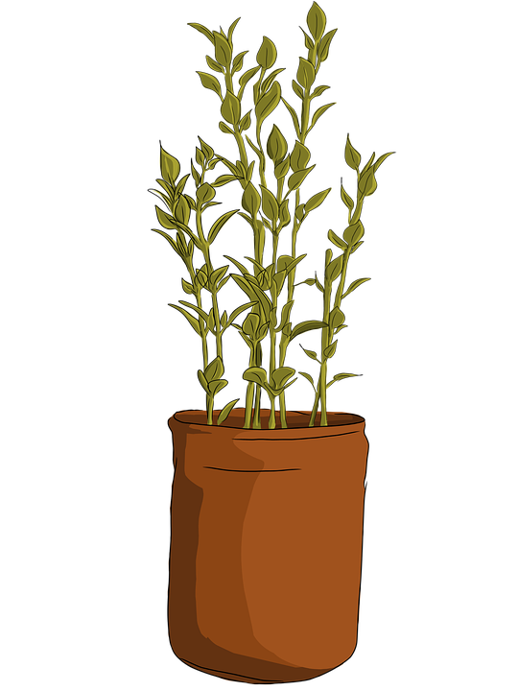


Notes:
Thiết kế: Hương Thảo: tranthao121004@gmail.com

Slide 14
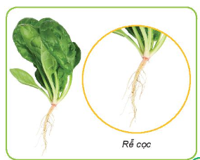

Rễ cây rau cải là rễ cọc, có nhiều rễ con mọc ra từ rễ cái.

Slide 15
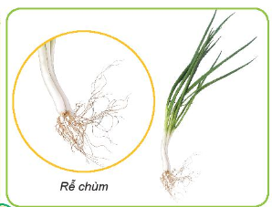
Rễ cây hành là rễ chùm bao gồm rất nhiều rễ con.

Slide 16
Vậy rễ cây có mấy loại chính?
Rễ cây có 2 loại chính đó là rễ cọc và rễ chùm.

Slide 17
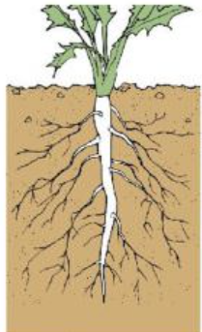
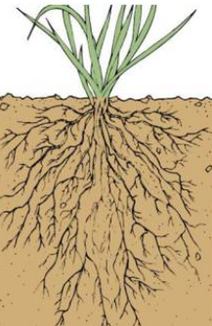
Rễ cọc
Có một rễ to và dài, xung quanh rễ đó đâm ra nhiều rễ con.
Rễ chùm
Có một rễ to và dài, xung quanh rễ đó đâm ra nhiều rễ con.

Slide 18
Nêu tên một số loài cây có rễ cọc và rễ chùm

Slide 19
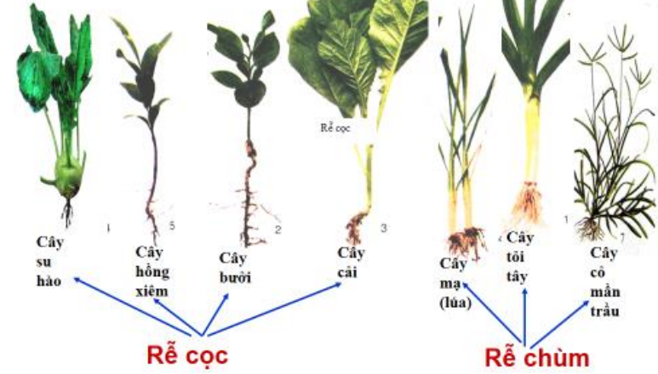

Slide 20
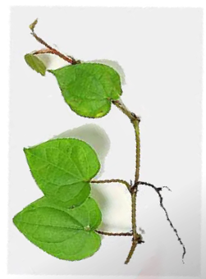
Rễ cây trầu không mọc từ thân cây.
Rễ cây trầu không gọi là rễ phụ.

Slide 21


Slide 22
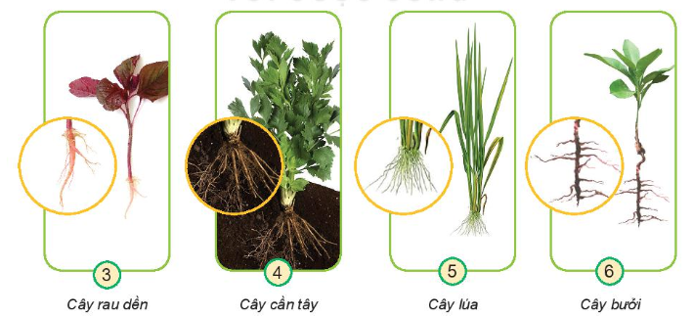
Sắp xếp các cây từ hình 3 đến hình 6 vào nhóm cây có rễ cọc, rễ chùm.
Nhận xét và so sánh hình dạng, kích thước các rễ cây đó.
Thảo luận nhóm 4

Slide 23
Notes:
Thiết kế: Hương Thảo – Zalo: 0972115126

Slide 24
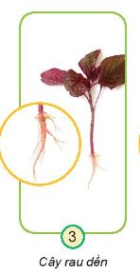
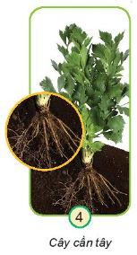
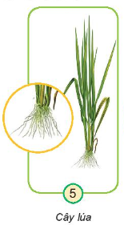
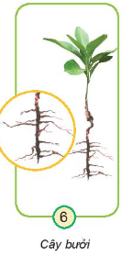
Rễ cọc
Rễ chùm

Slide 25
Hoàn thành Phiếu bài tập
Tên cây | Hình dạng rễ | Kích thước rễ
Cây rau dền
Cây cần tây
Cây lúa
Cây bưởi
Notes:
Thiết kế: Hương Thảo – Zalo: 0972115126

Slide 26
Tên cây | Hình dạng rễ | Kích thước rễ
Cây rau dền
Cây cần tây
Cây lúa
Cây bưởi
Một rễ cọc và nhiều rễ con xung quanh
Nhỏ
Nhiều rễ con
Nhỏ
Nhiều rễ con
Nhỏ
Một rễ cọc và nhiều rễ con xung quanh
To

Slide 27
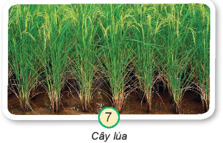
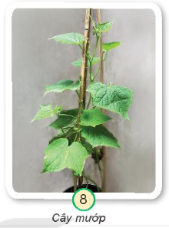
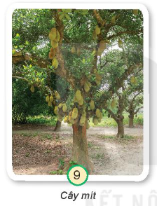
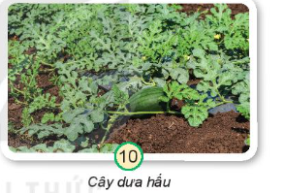
Quan sát các hình dưới đây và cho biết:
Cây nào có thân đứng, thân leo, thân bò?
Cây nào có thân gỗ, thân thảo?
Cây thân thảo
Cây thân bò
Cây thân leo
Cây thân gỗ

Slide 28
Nhận xét, so sánh về đặc điểm, hình dạng của các thân cây.
Đặc điểm, hình dạng của các thân cây là khác nhau.
Có các loại thân đứng, thân leo, thân bò, thân gỗ, thân thảo.

Slide 29
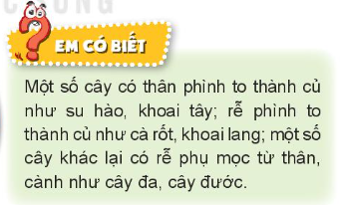
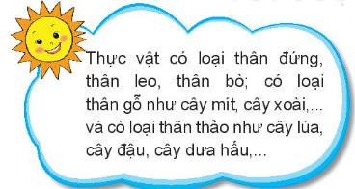

Slide 30
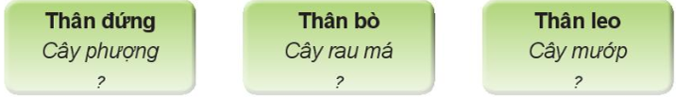
Quan sát thực vật xung quanh, viết vào vở tên cây theo gợi ý:

Slide 31
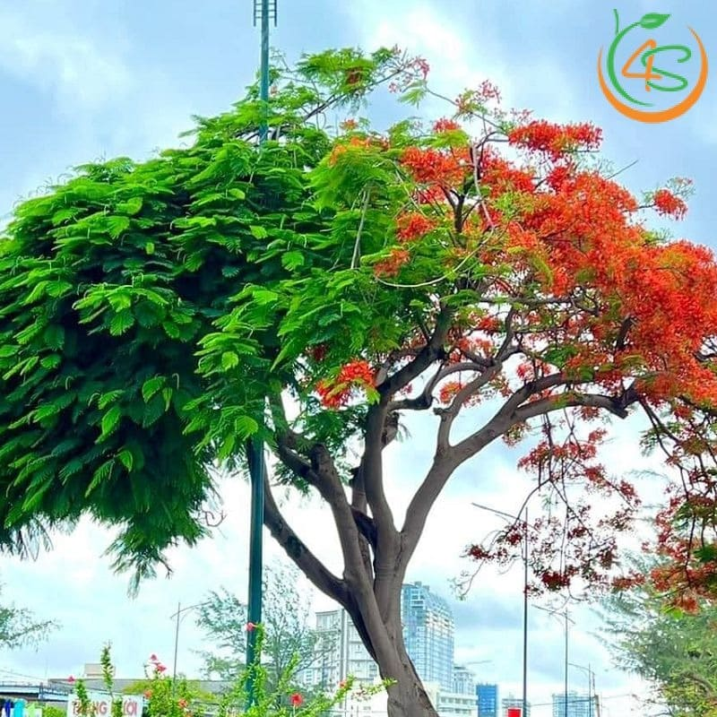
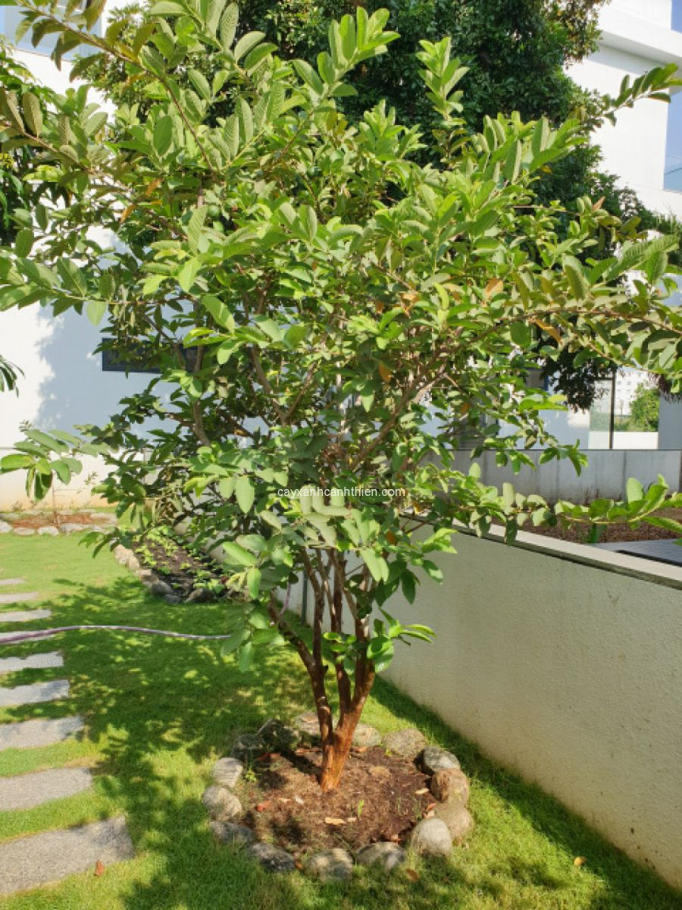
Thân đứng: cây phượng, cây đào, cây ổi, cây xà cừ, …

Slide 32
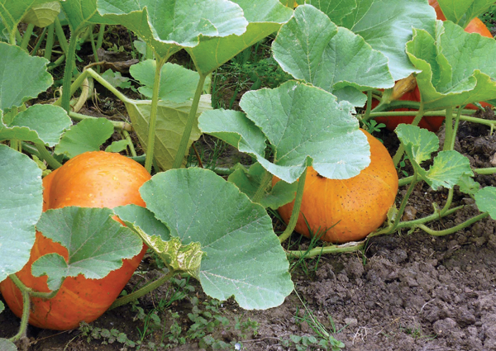
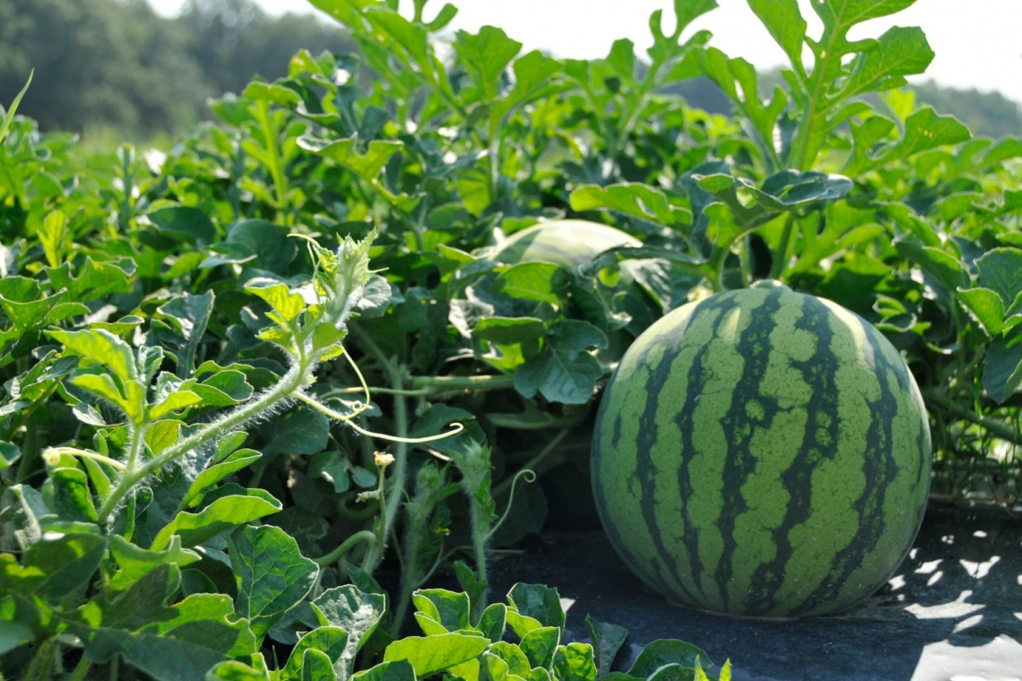
Thân bò: cây rau má, cây bí đỏ, cây rau khoai, cây dưa hấu,…

Slide 33
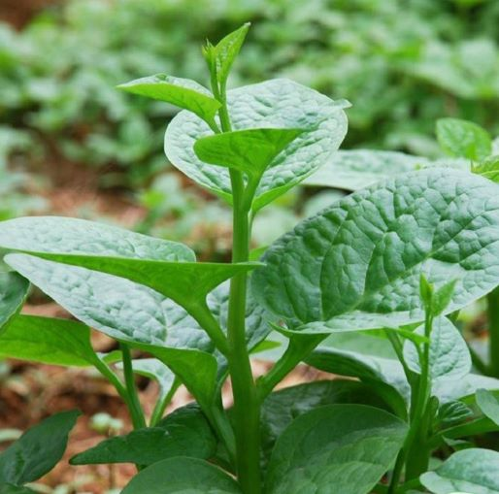
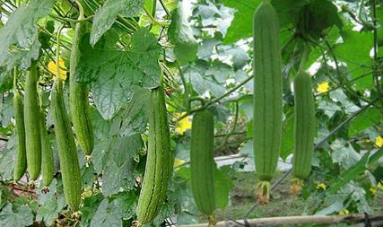
Thân leo: cây mướp, cây mồng tơi, cây đậu, …

Slide 34

Dặn dò
- Ôn tập kiến thức đã học.
- Đọc trước nội dung tiết 2

Slide 35

Notes:
Thiết kế: Hương Thảo – Zalo 0972.115.126. Các nick khác đều là giả mạo, ăn cắp chất xám.
Facebook: https://www.facebook.com/huongthaoGADT

